Slide 1

BÁO CÁO ĐỒ ÁN NHÓM THỨ 2
Website bán hang điện thoại, laptop, đồng hồ,..

Slide 2
Giới thiệu đề tài
Đề tài "Thiết kế Website bán Điện thoại, Laptop, Đồng hồ,…". Mục tiêu chính của đề tài là nghiên cứu và thực hiện các bước để xây dựng một website thương mại điện tử, phục vụ cho việc kinh doanh các sản phẩm điện tử.
Đề tài sẽ phân tích các yêu cầu kỹ thuật, thiết kế giao diện, và tích hợp các tính năng cần thiết để mang lại trải nghiệm mua sắm tốt nhất cho khách hàng.

Slide 3
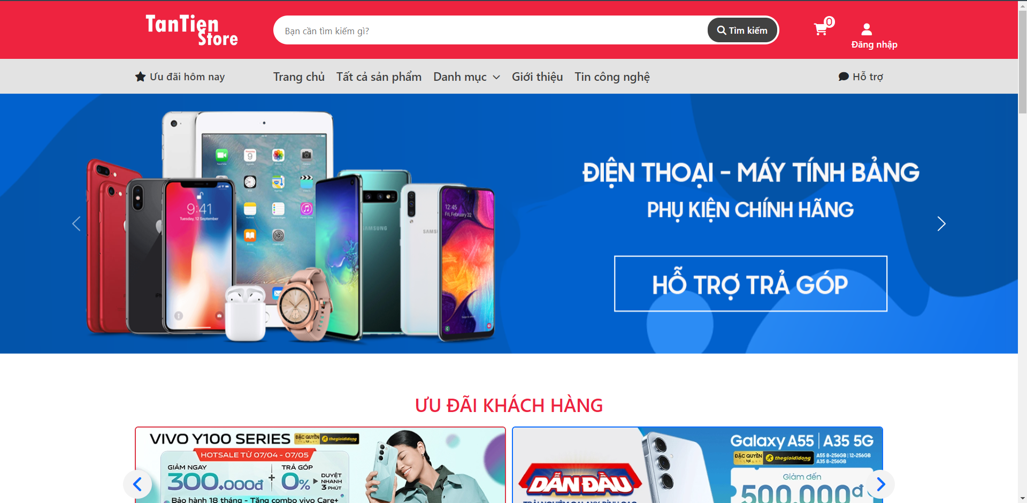
Trang chủ
Header bao gồm Logo, ô tìm kiếm, giỏ hàng, đăng thông
Navigation điều hướng trang web
Slide show tự động hoặc click chuột

Slide 4
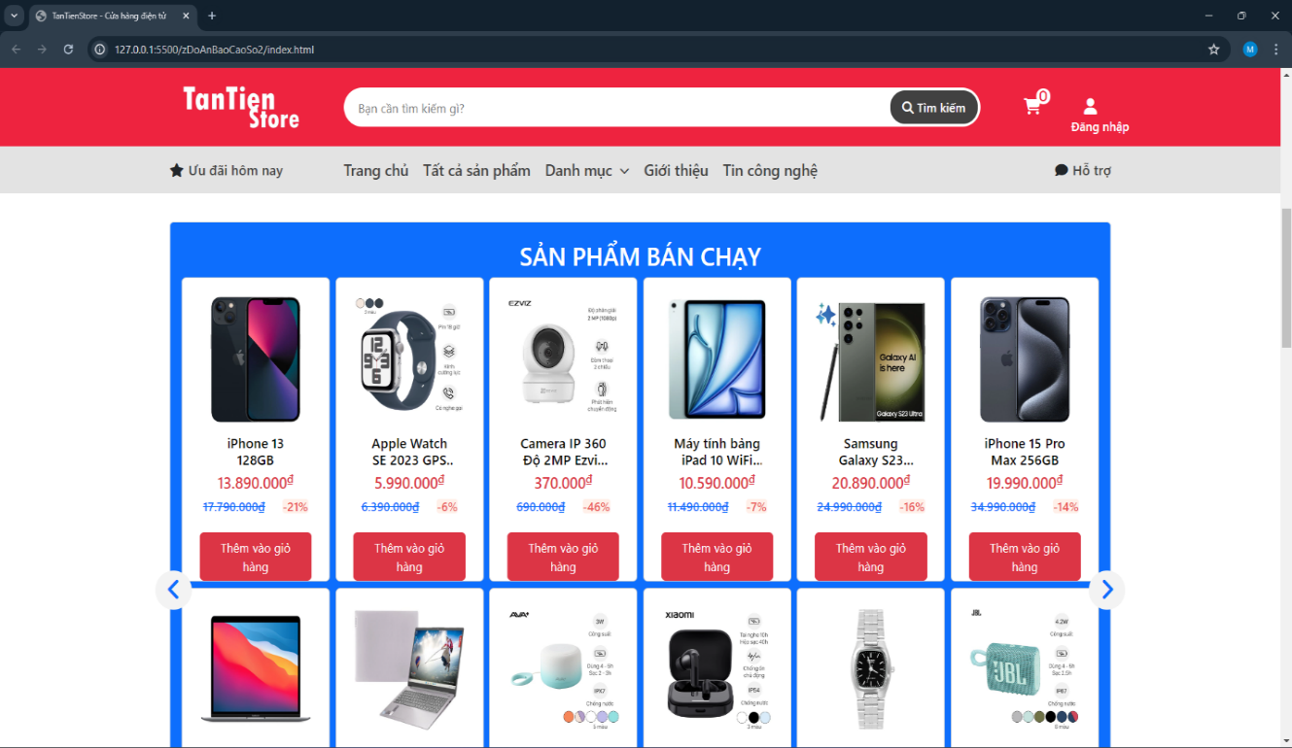
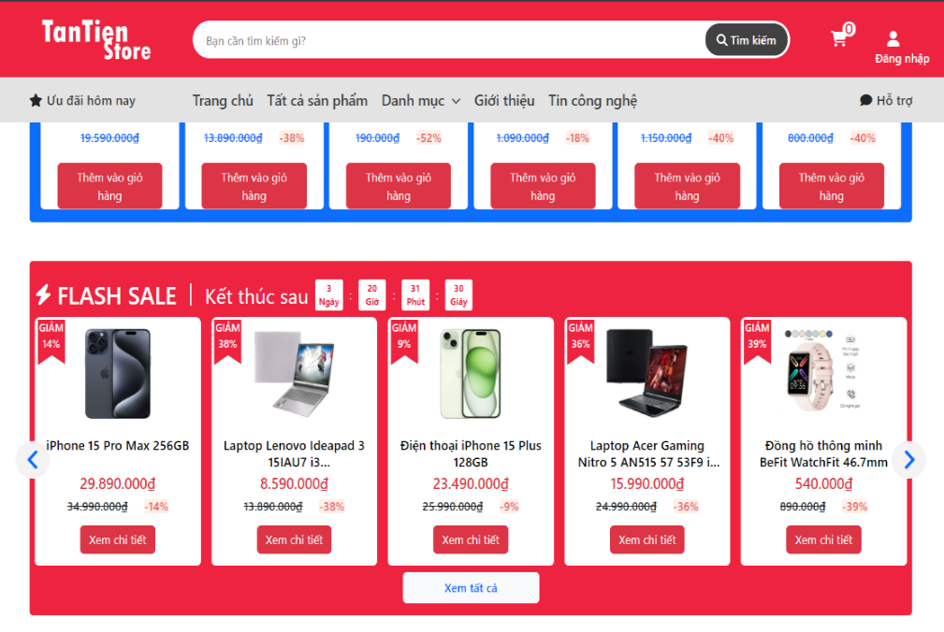
Trang chủ
Chia layout bố cục sản phẩm và button thêm vào giỏ hàng
Flash sale: thời gian Count Down và băng truyền (Boostrap) sản phẩm

Slide 5
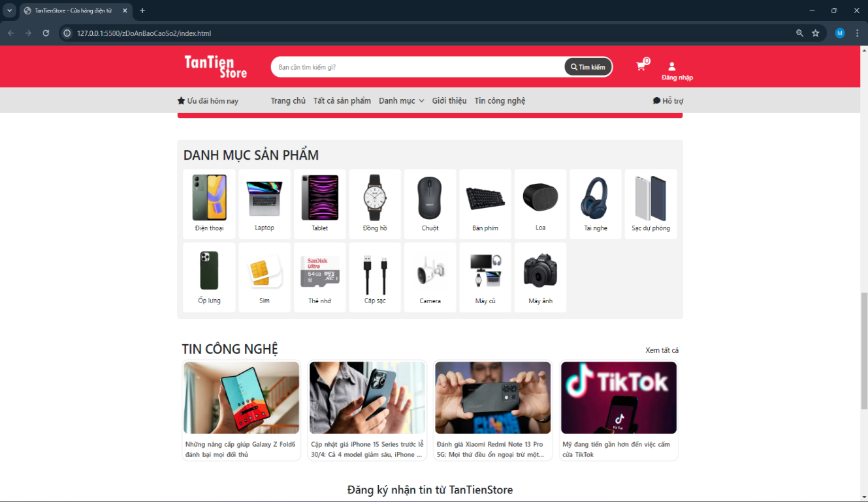
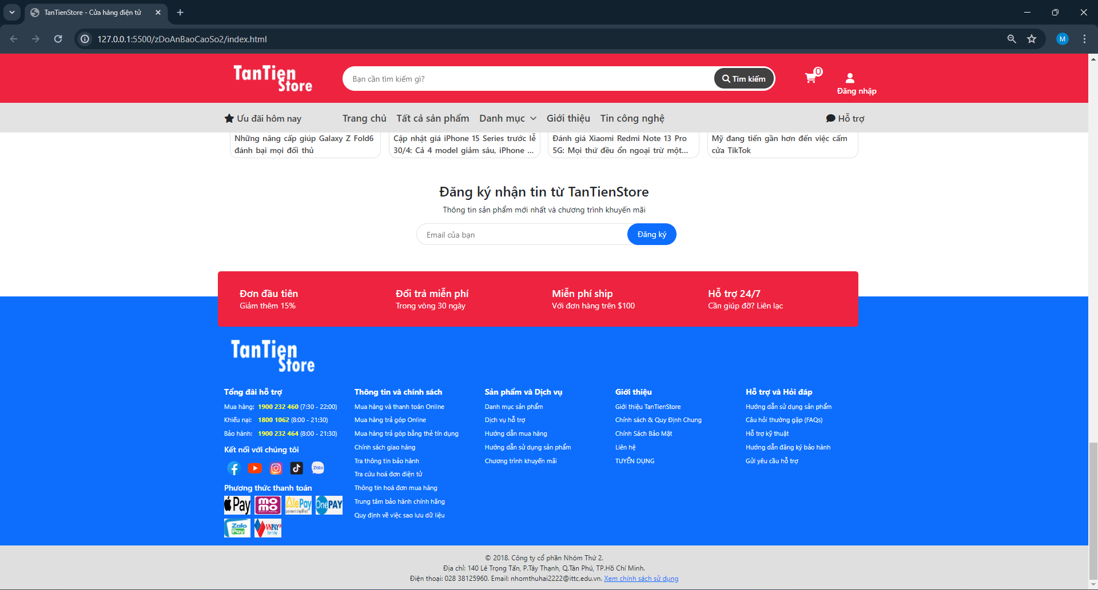
Trang chủ
Chia bố cục layout cho phần Danh Mục Sản Phẩm và Tin Công Nghệ
Footer: Thông tin trang web

Slide 6
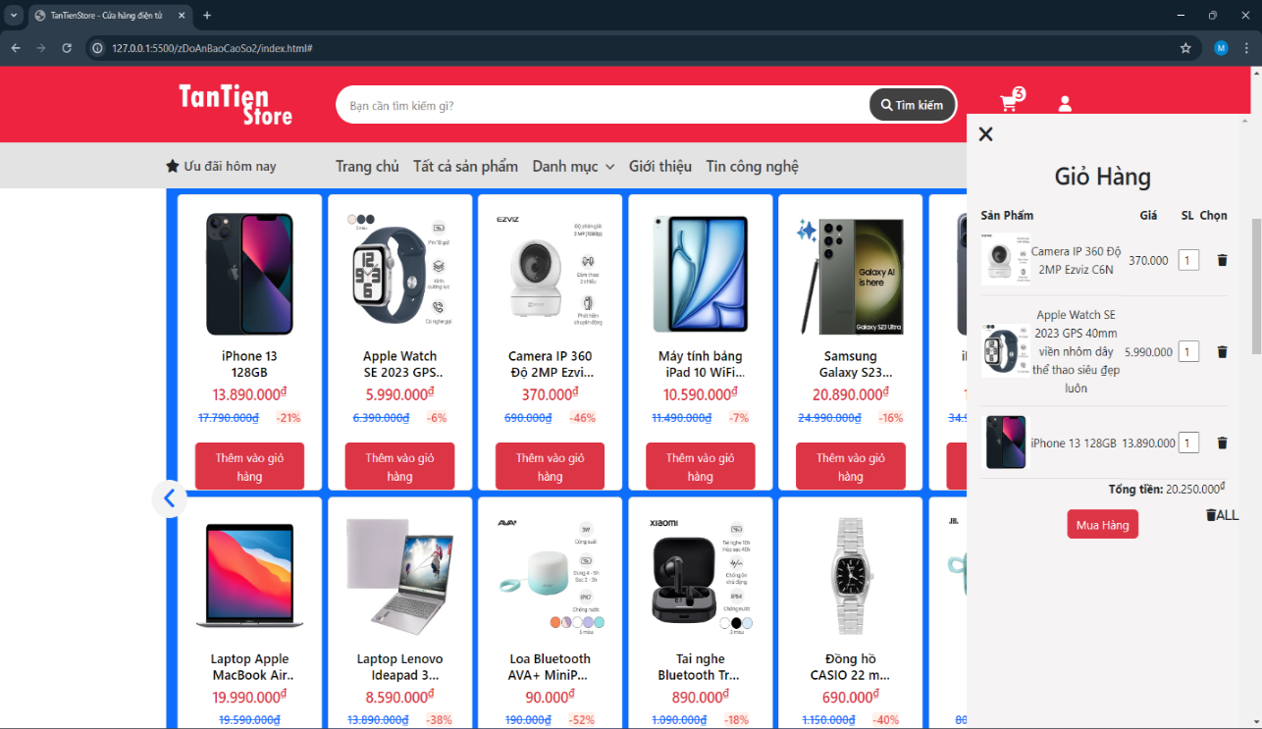
Trang chủ
Chức năng Giỏ hàng: thêm sản phẩm khi nhấn thêm, tính tổng tiền, cập nhật số lượng

Slide 7
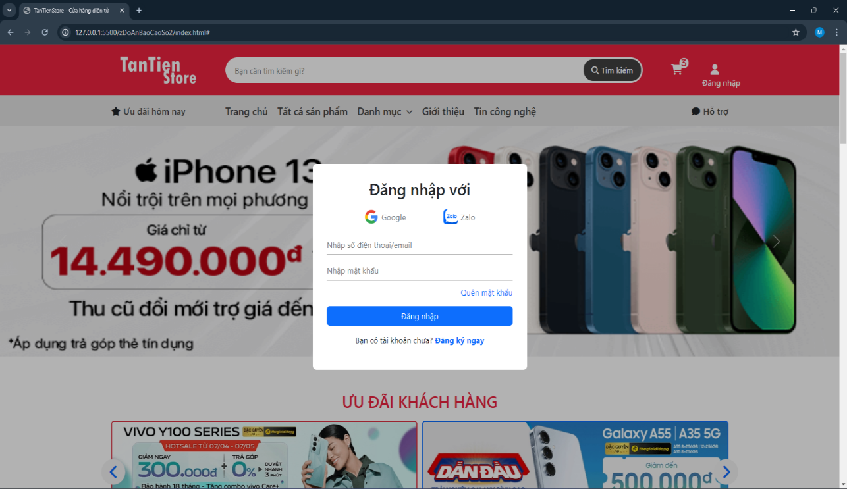
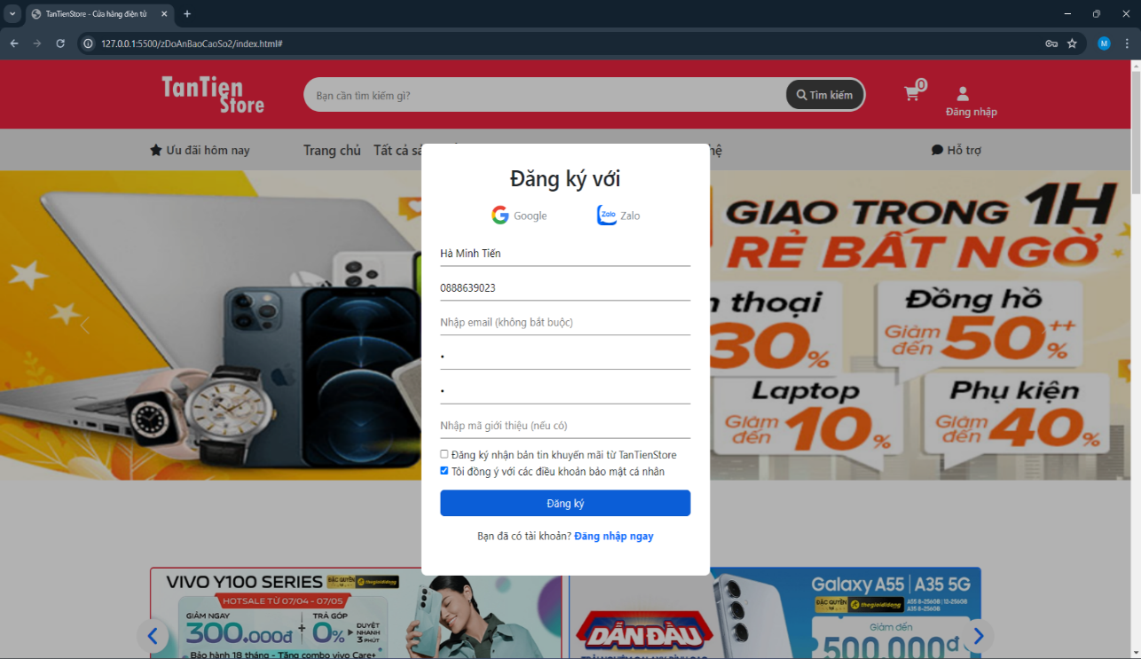
Trang chủ
Giao diện đăng ký và đăng nhập

Slide 8
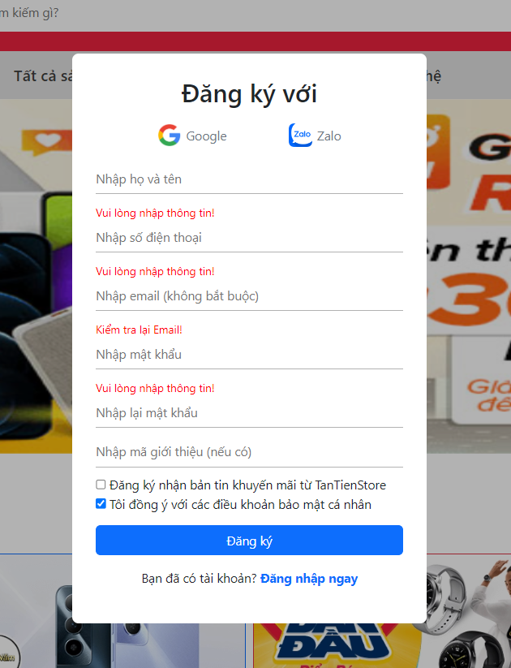
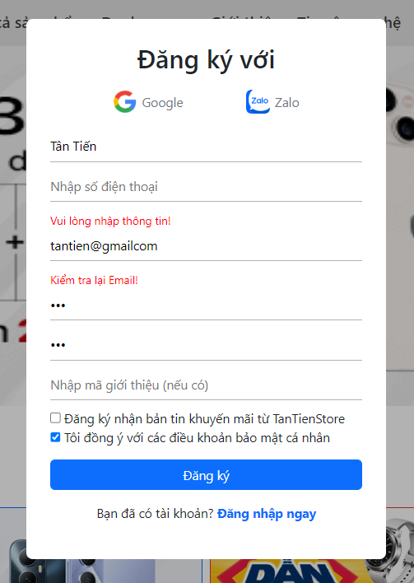
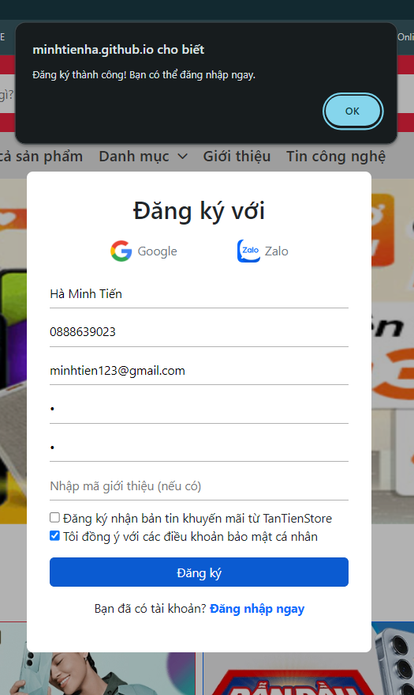
Trang chủ
Kiểm tra các trường dữ liệu nhập vào

Slide 9
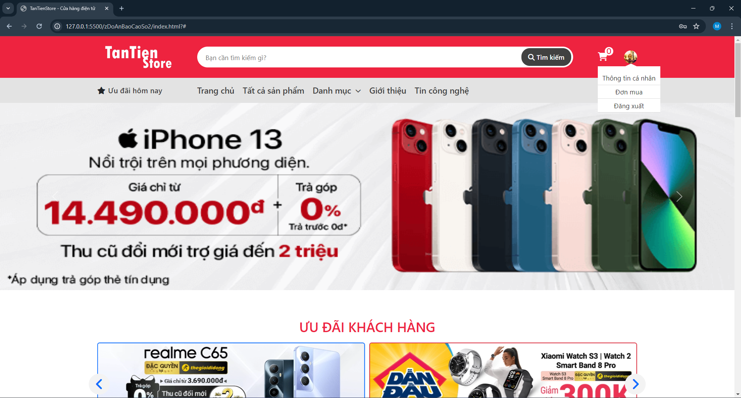
Trang chủ
Đăng nhập thành công hiển thị avatar

Slide 10
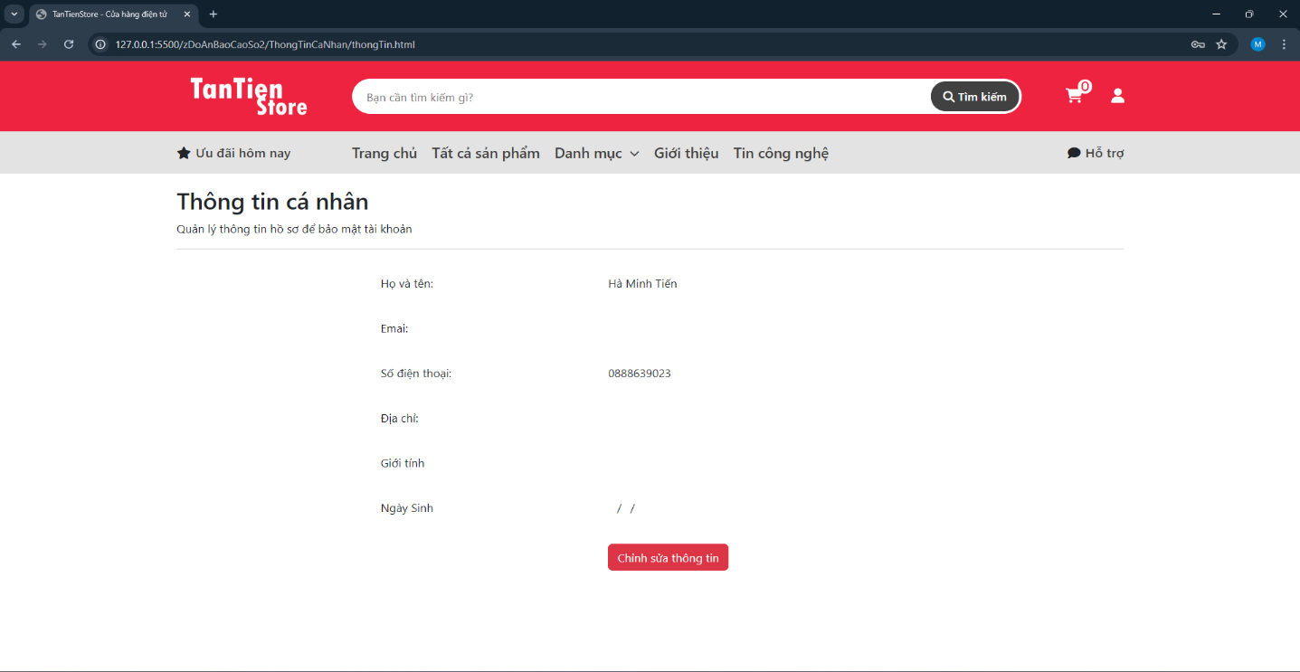
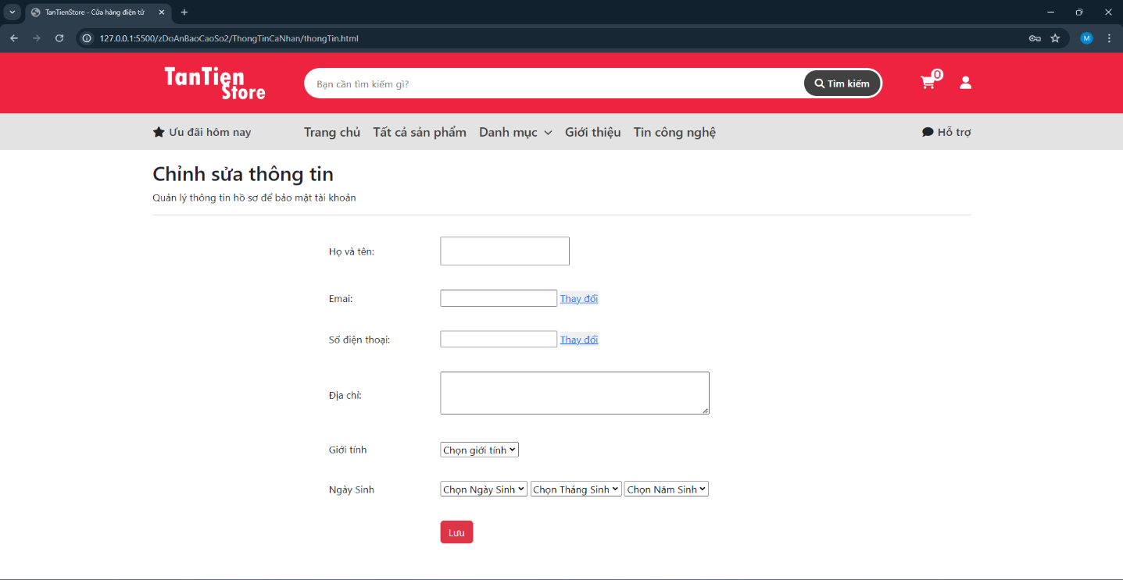
Trang chủ
Hiển thị thông tin các nhân và cho phép chỉnh sửa thông tin

Slide 11
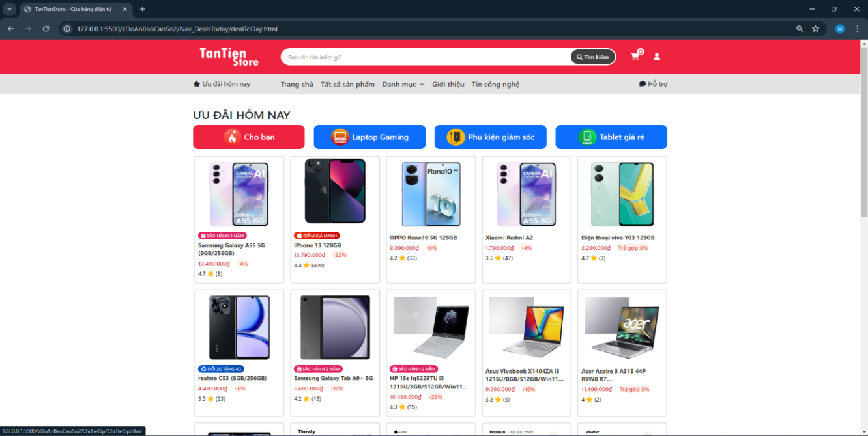
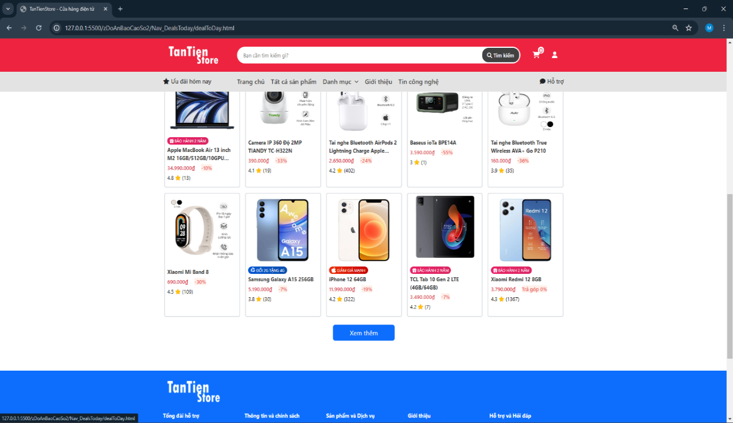
Ưu đãi hôm nay
- Click từng mục sẽ hiển thị sản phẩm khác nhau
Click hiển thị xem thêm sản phẩm

Slide 12
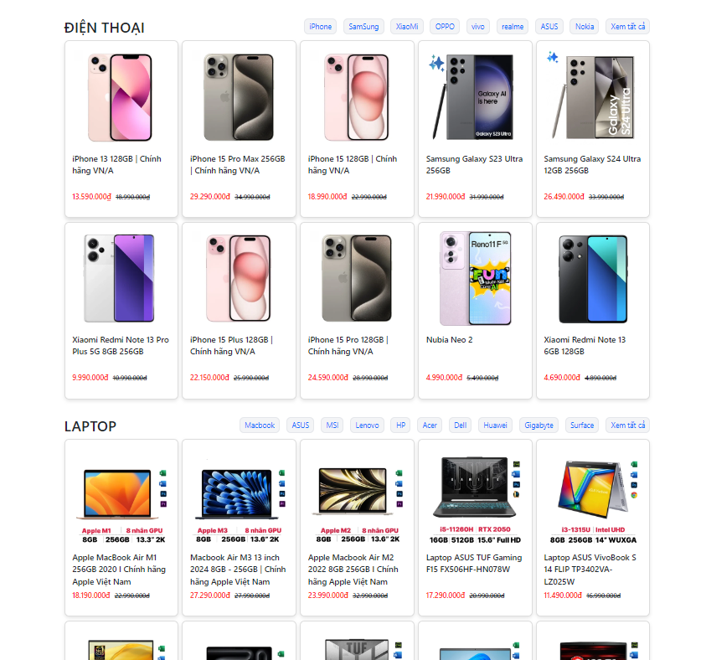
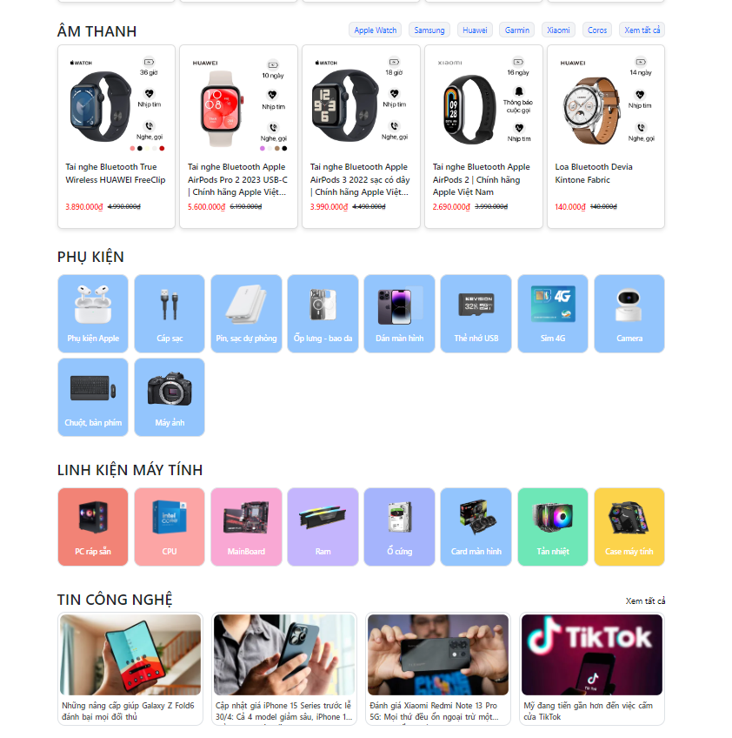
Tất cả sản phẩm
Chia layout bố cục

Slide 13
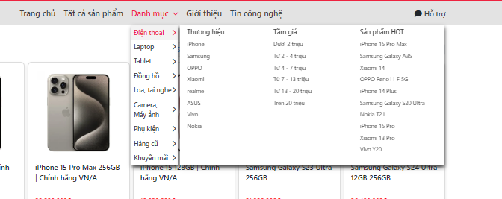
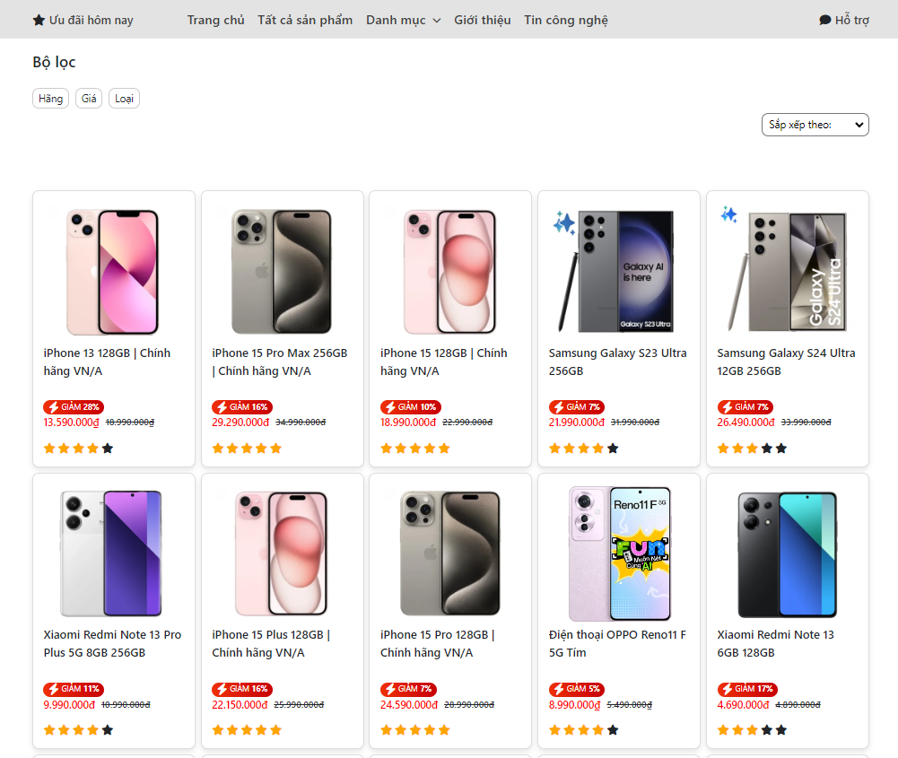
Danh mục
Bao gồm danh mục cấp con có thể liên kết đến trang hiển thị các sản phẩm trong mục cọn được chọn
Chứa các sản phẩm có tên trong danh mục

Slide 14
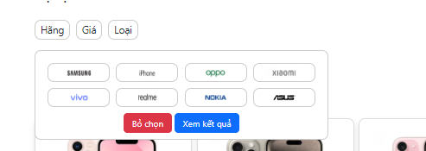
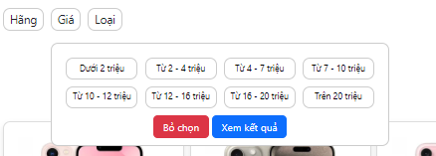
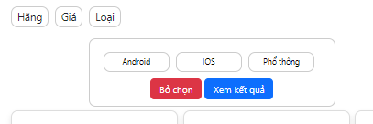
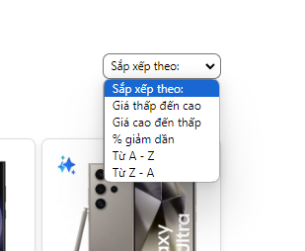
Danh mục
Chức năng lọc:
Chức năng sắp xếp:

Slide 15
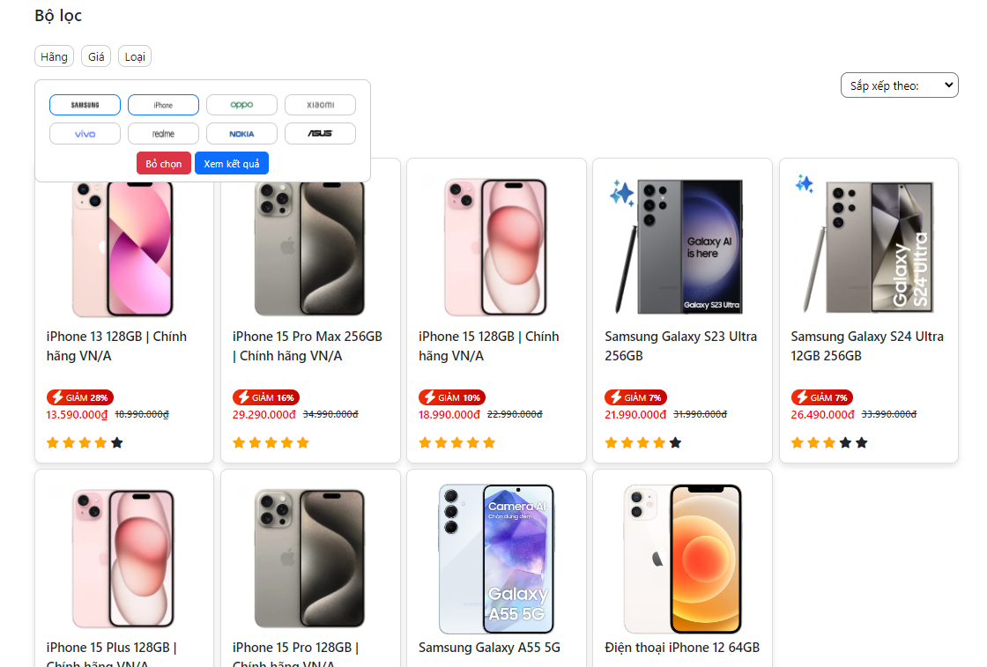
Danh mục
Lọc theo hãng

Slide 16
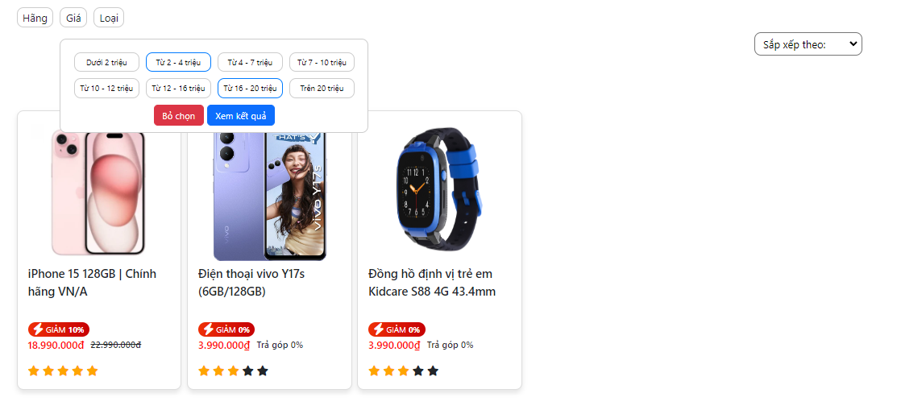
Danh mục
Lọc theo giá

Slide 17
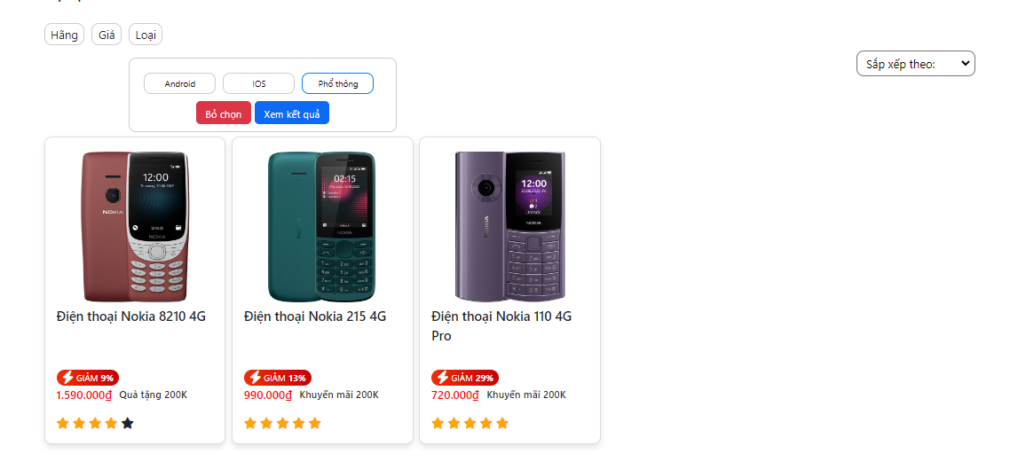
Danh mục
Lọc theo loại

Slide 18
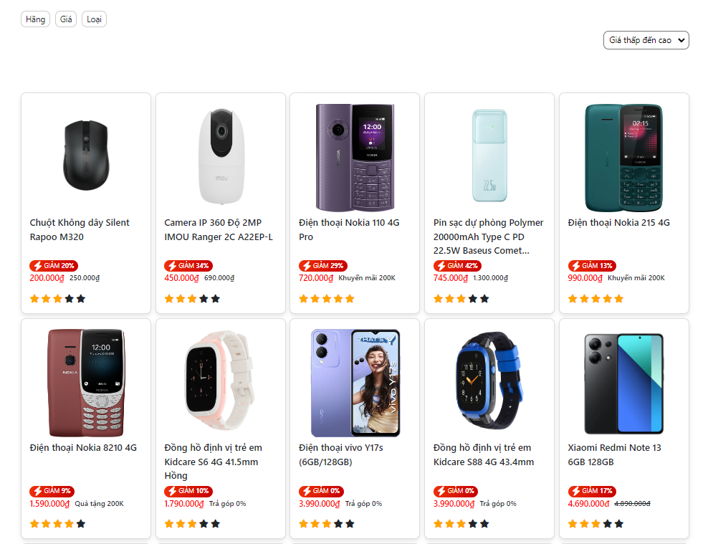
Danh mục
Sắp xếp theo giá thấp đến cao

Slide 19
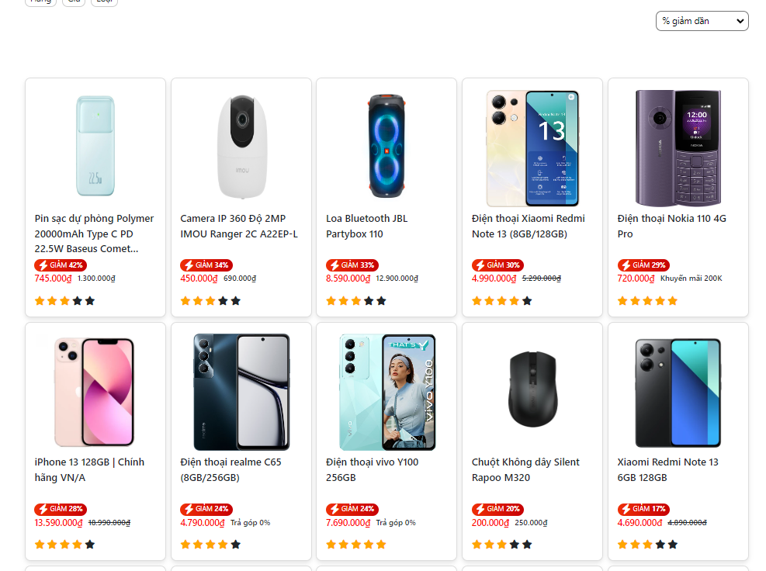
Danh mục
Sắp xếp theo giảm dần phần trăm %

Slide 20
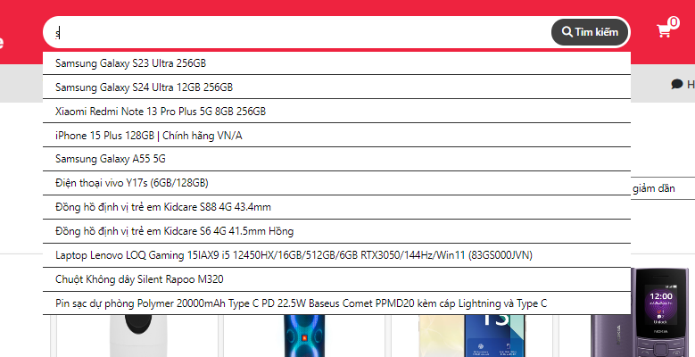
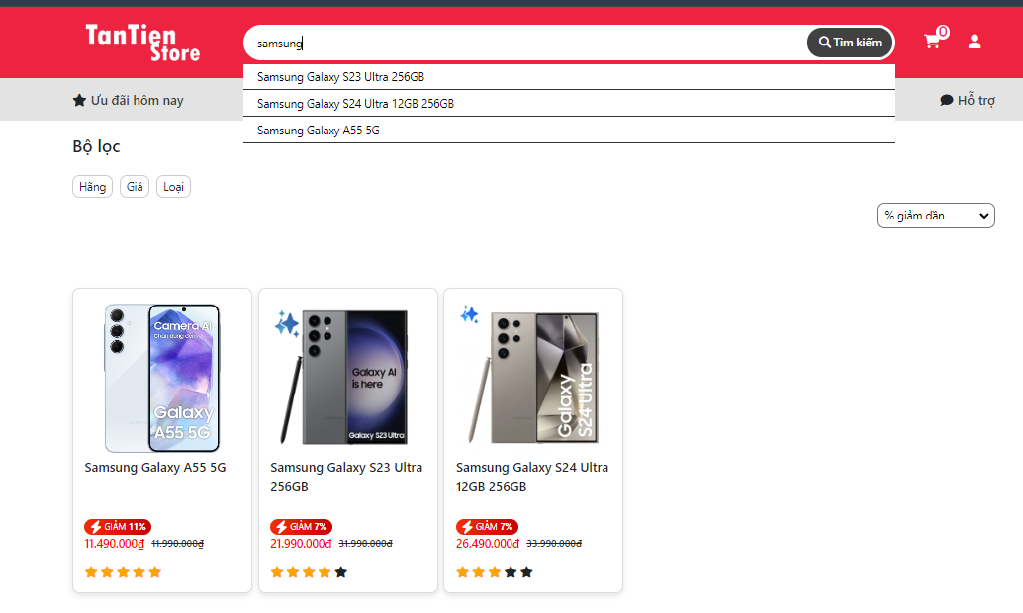
Danh mục
Gợi ý và tìm kiếm sản phẩm

Slide 21
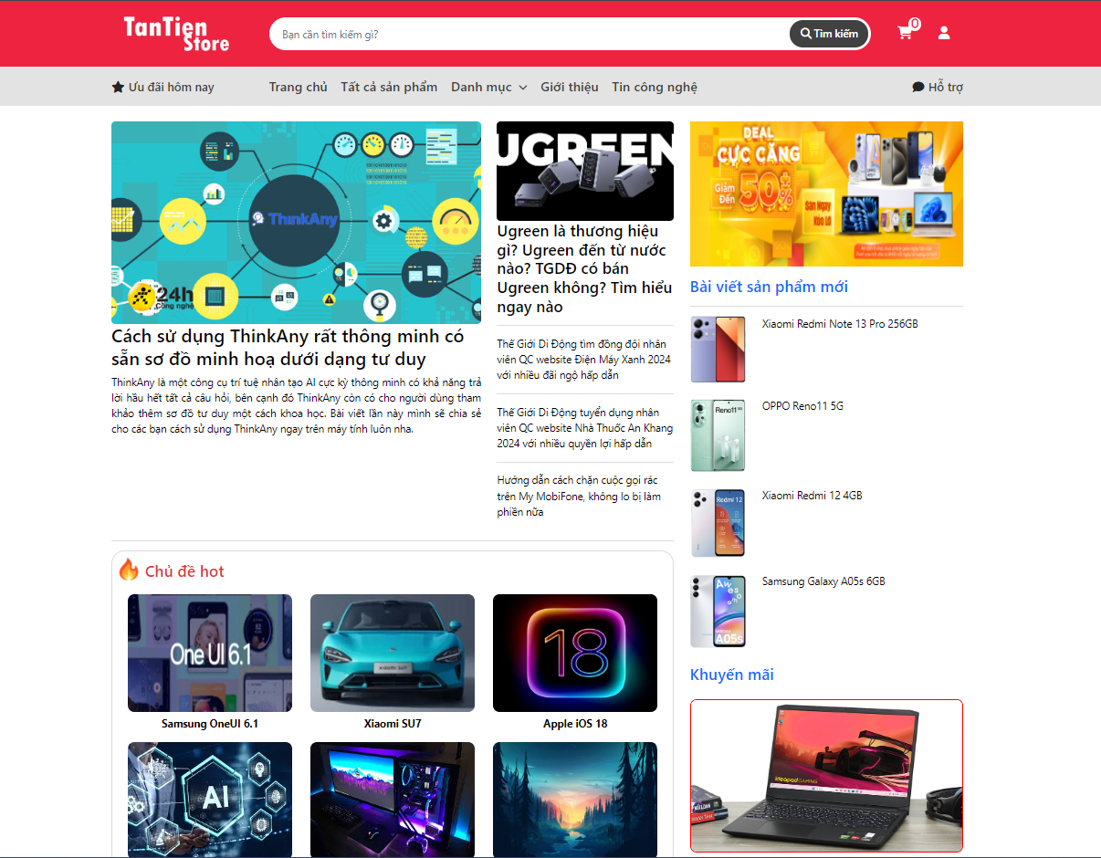
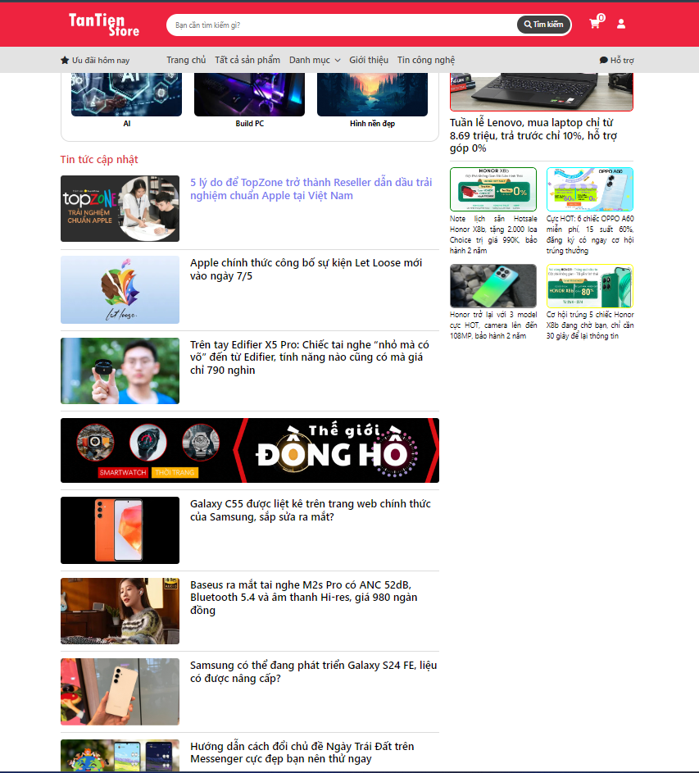
Tin công nghệ
Chia layout bố cục

Slide 22
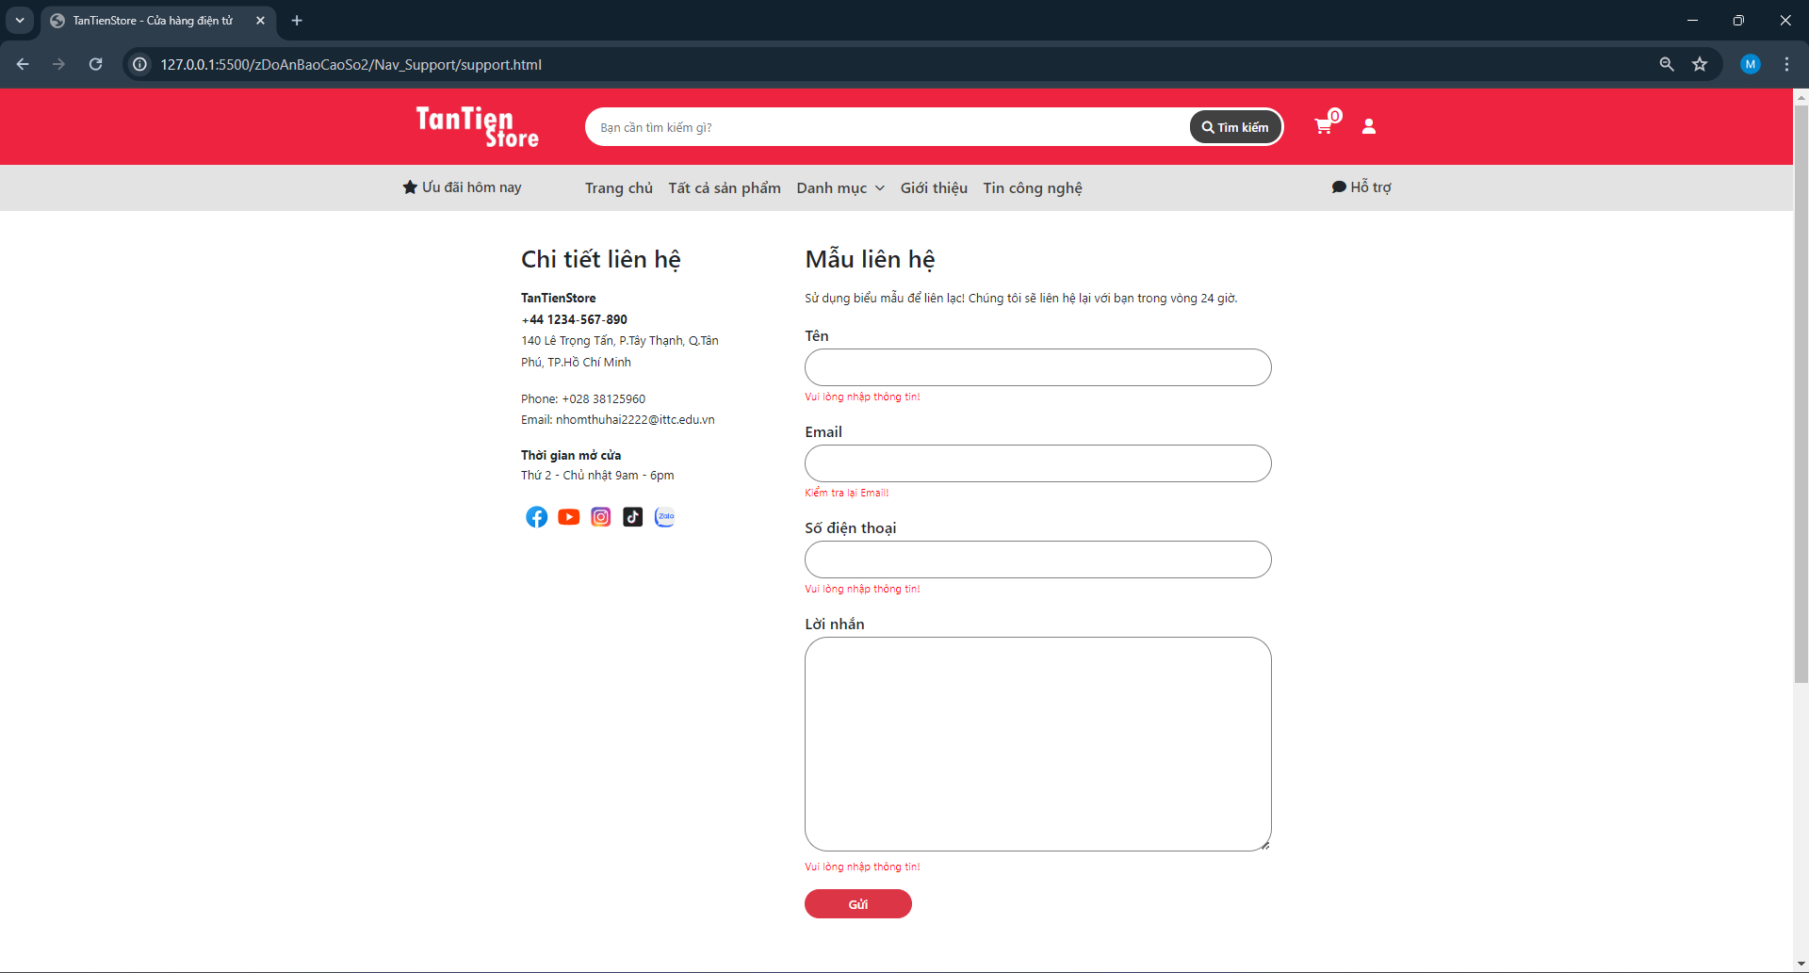
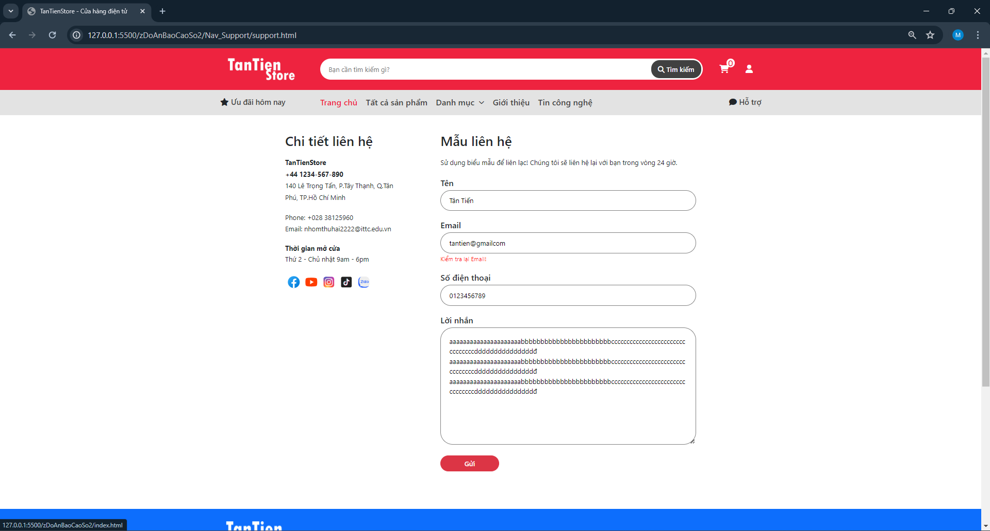
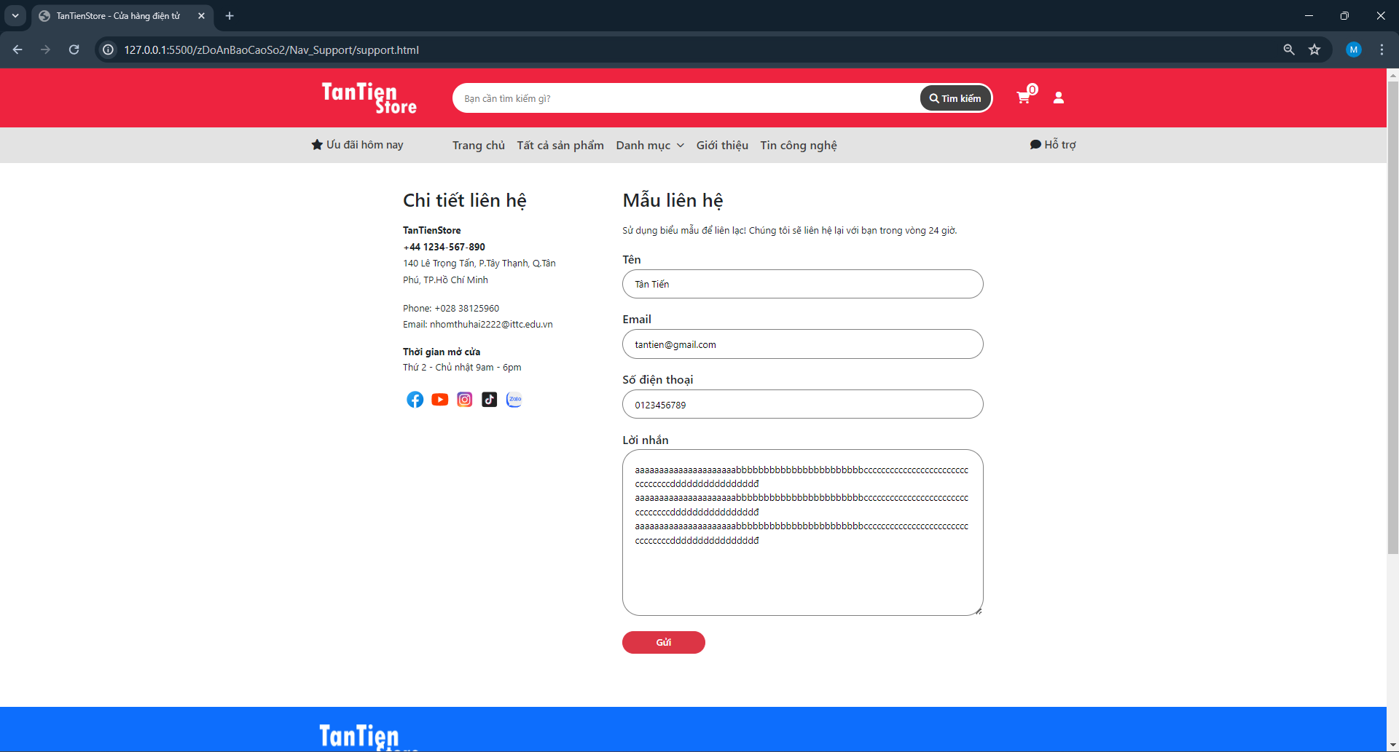
Hỗ trợ
Kiểm tra các trường nhập vào
Kiếm tra định dạng Email

Slide 23
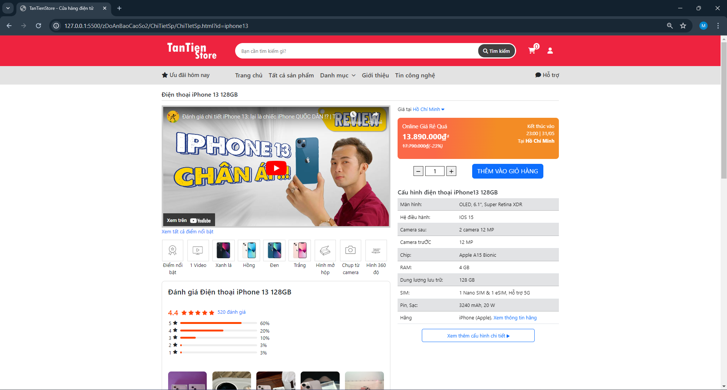
Chi tiết sản phẩm
Click vào 1 sản phẩm (3 sản phẩm đầu tiên mục Bán chạy) ở Trang chủ sẽ điều hướng trang đến chi tiết sản phẩm với từng sản phẩm tương ứng
Giao diện trang chi tiết sản phẩm

Slide 24
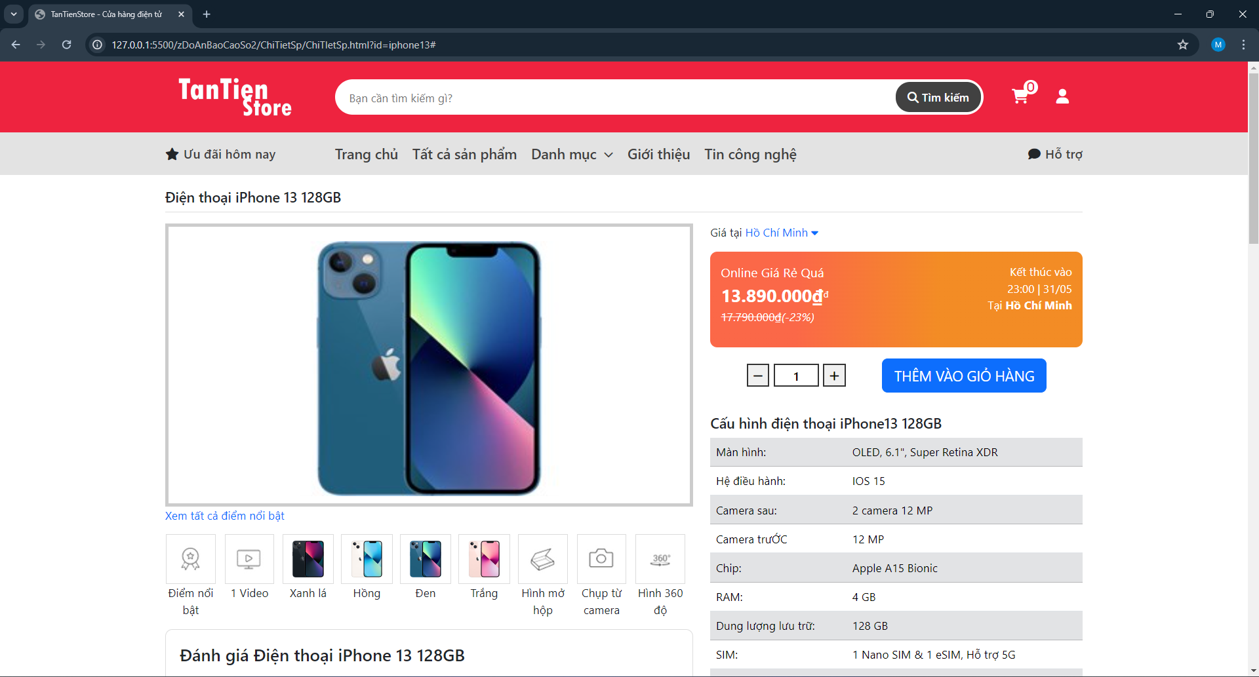
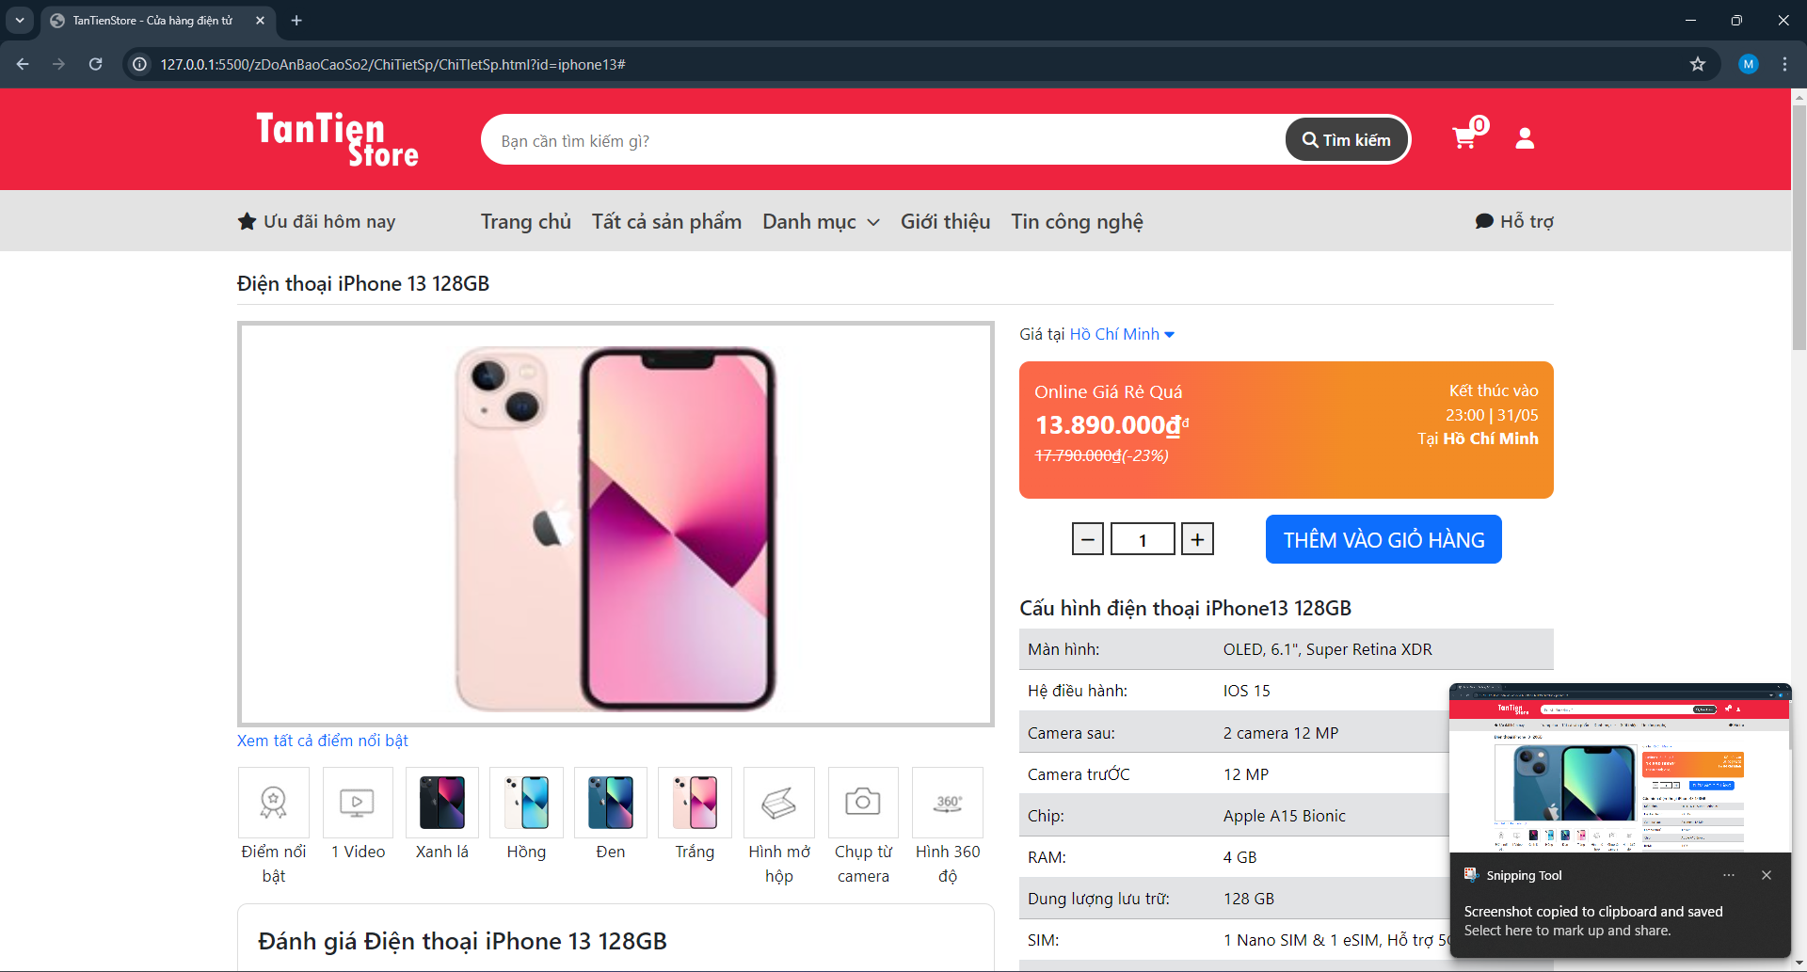
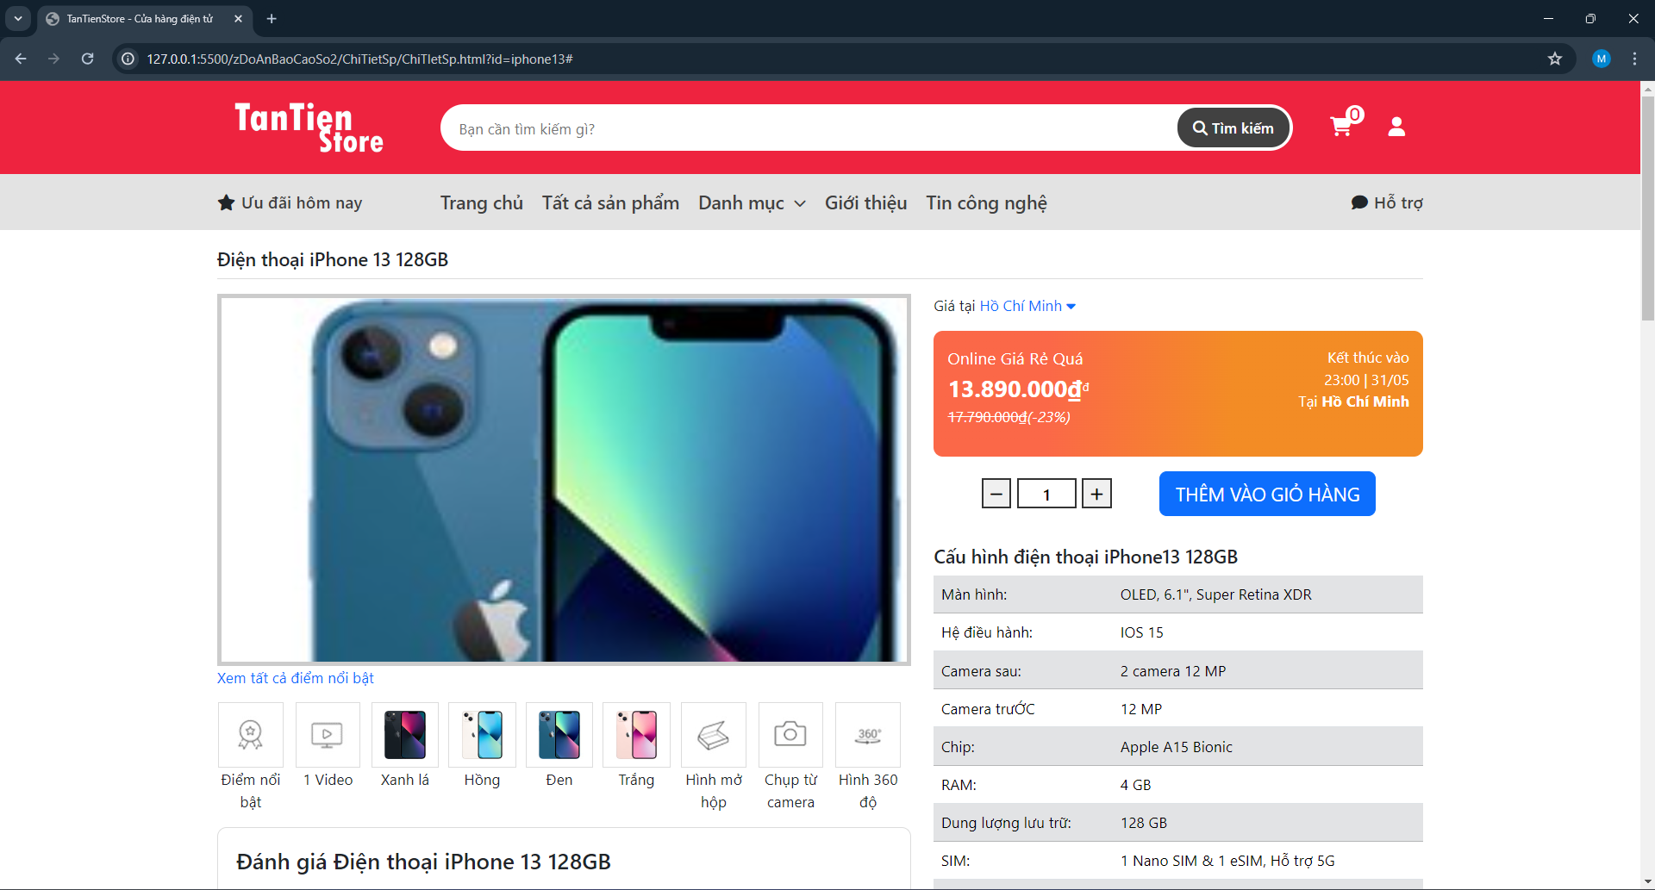
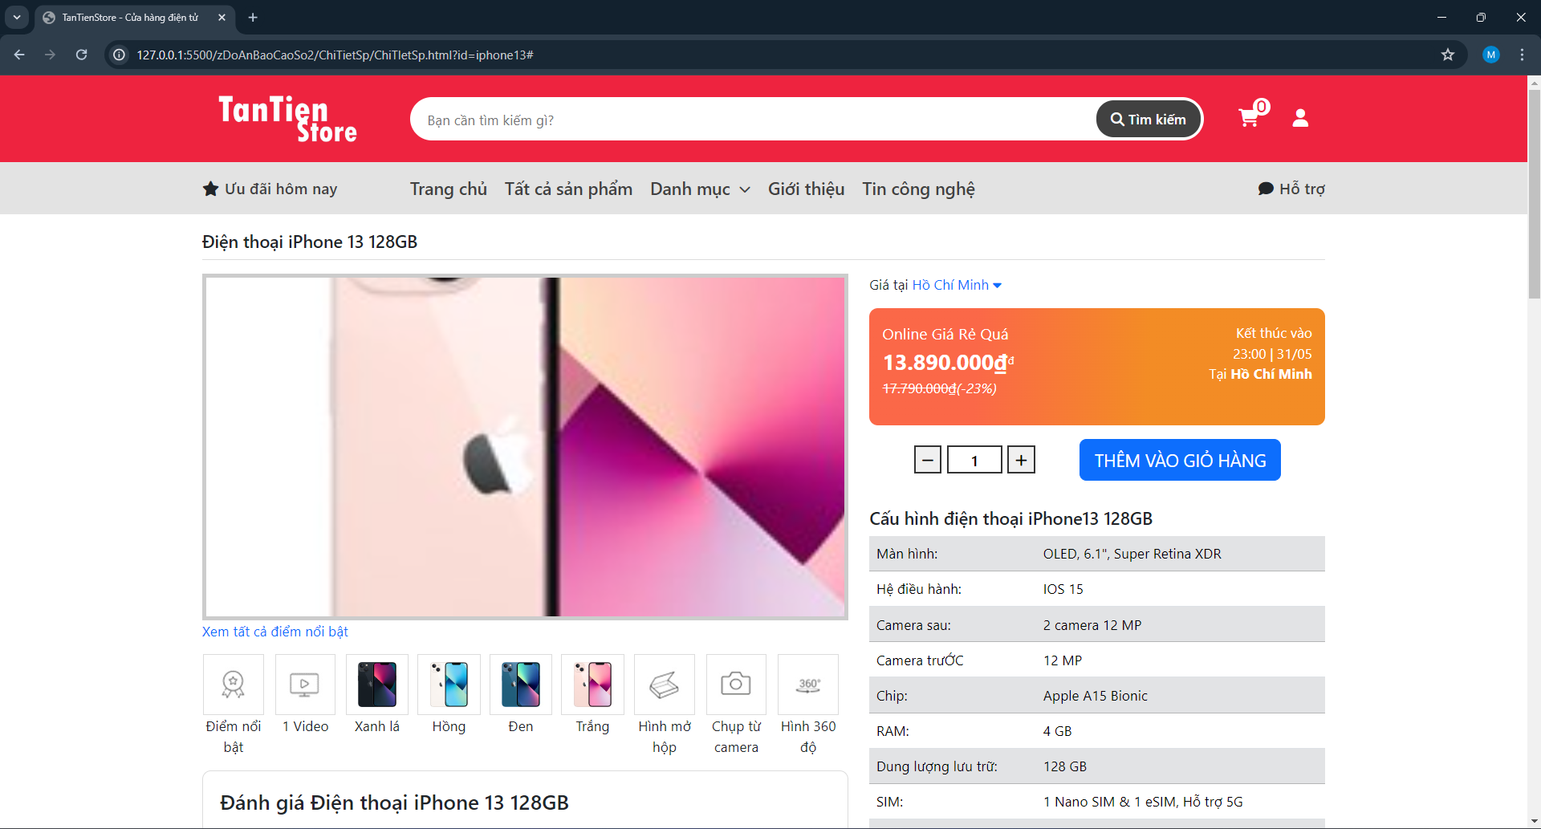
Chi tiết sản phẩm
Chọn xem hình ảnh màu sản phẩm và Zoom xem ảnh

Slide 25
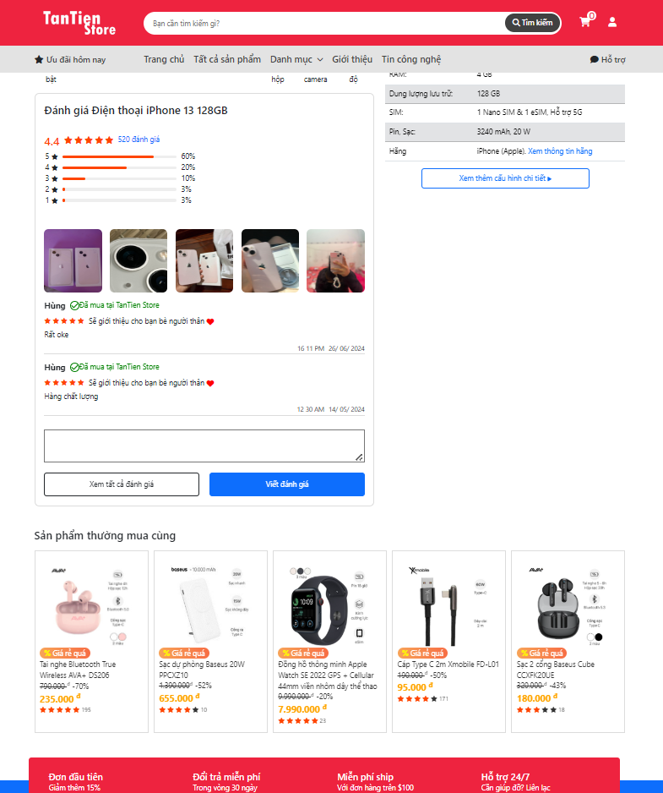
Chi tiết sản phẩm
Nhận xét đánh giá

Slide 26
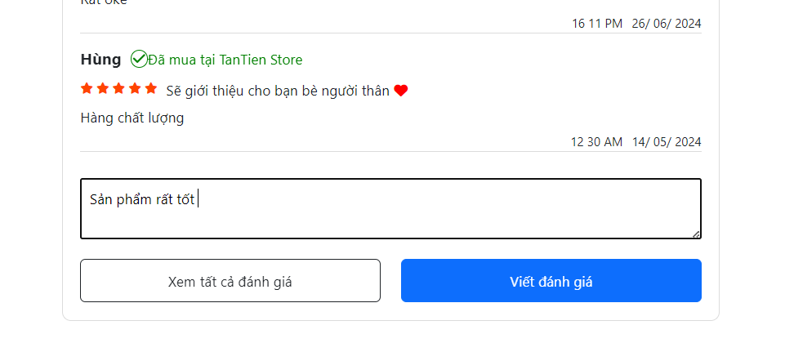
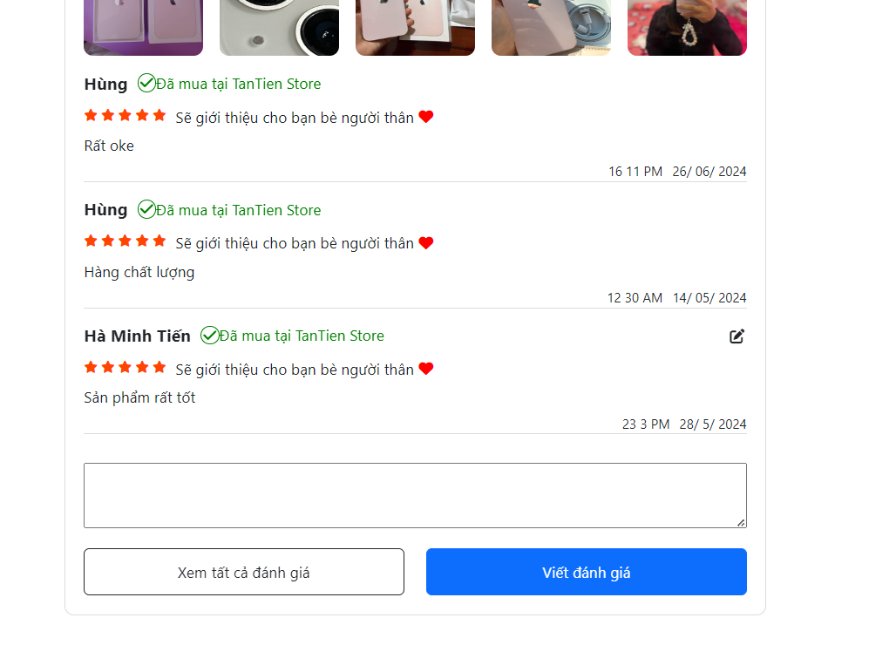
Chi tiết sản phẩm
Chức năng đánh giá:
Thêm đánh giá và hiển thị thông tin người đánh giá và thời gian

Slide 27
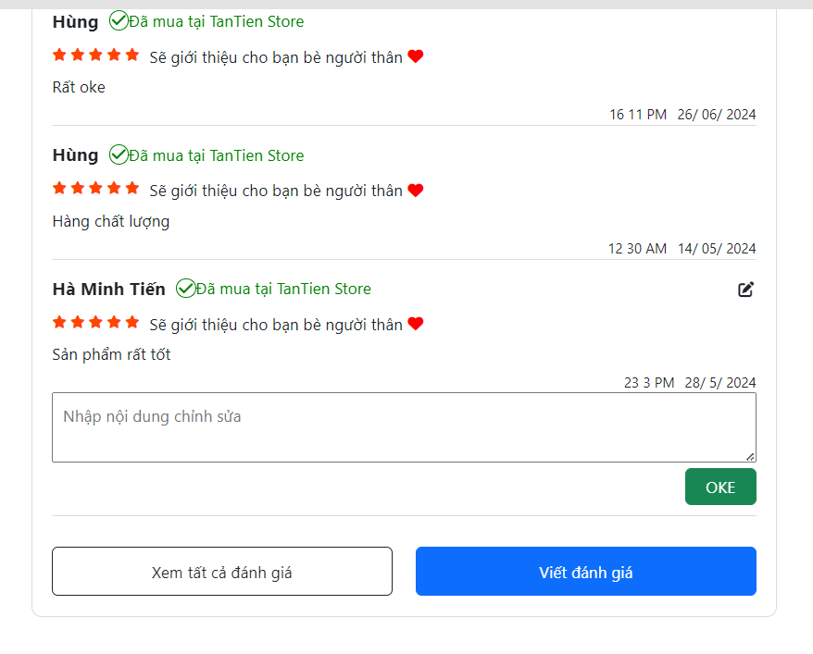
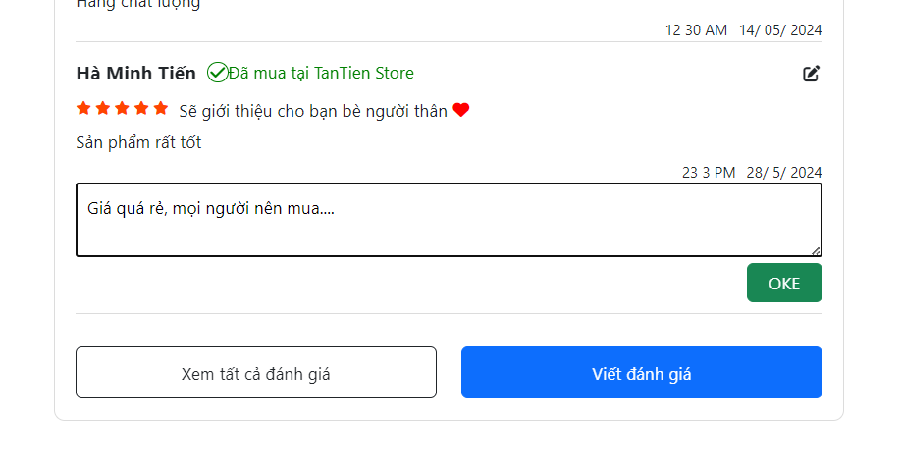
Chi tiết sản phẩm
Chỉnh sửa đánh giá

Slide 28
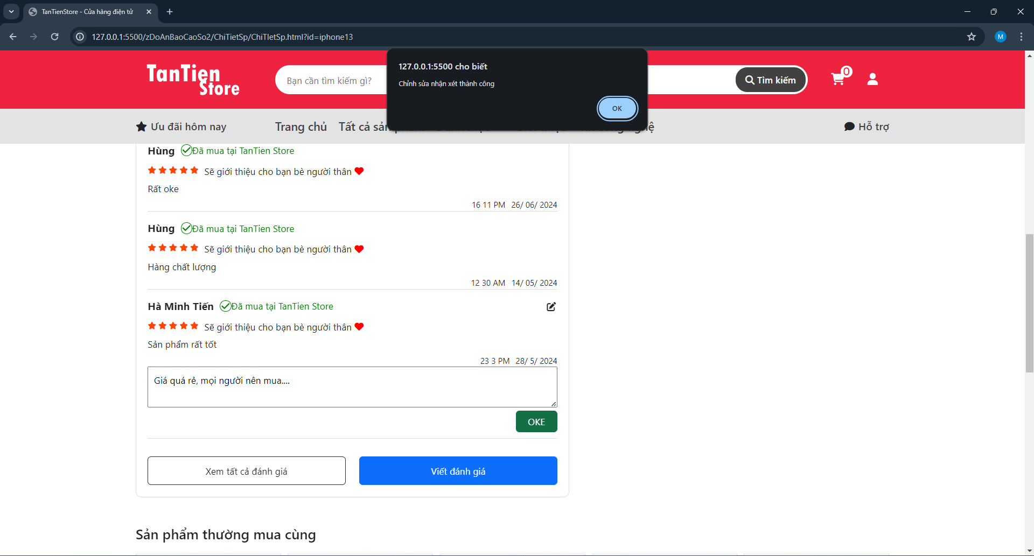
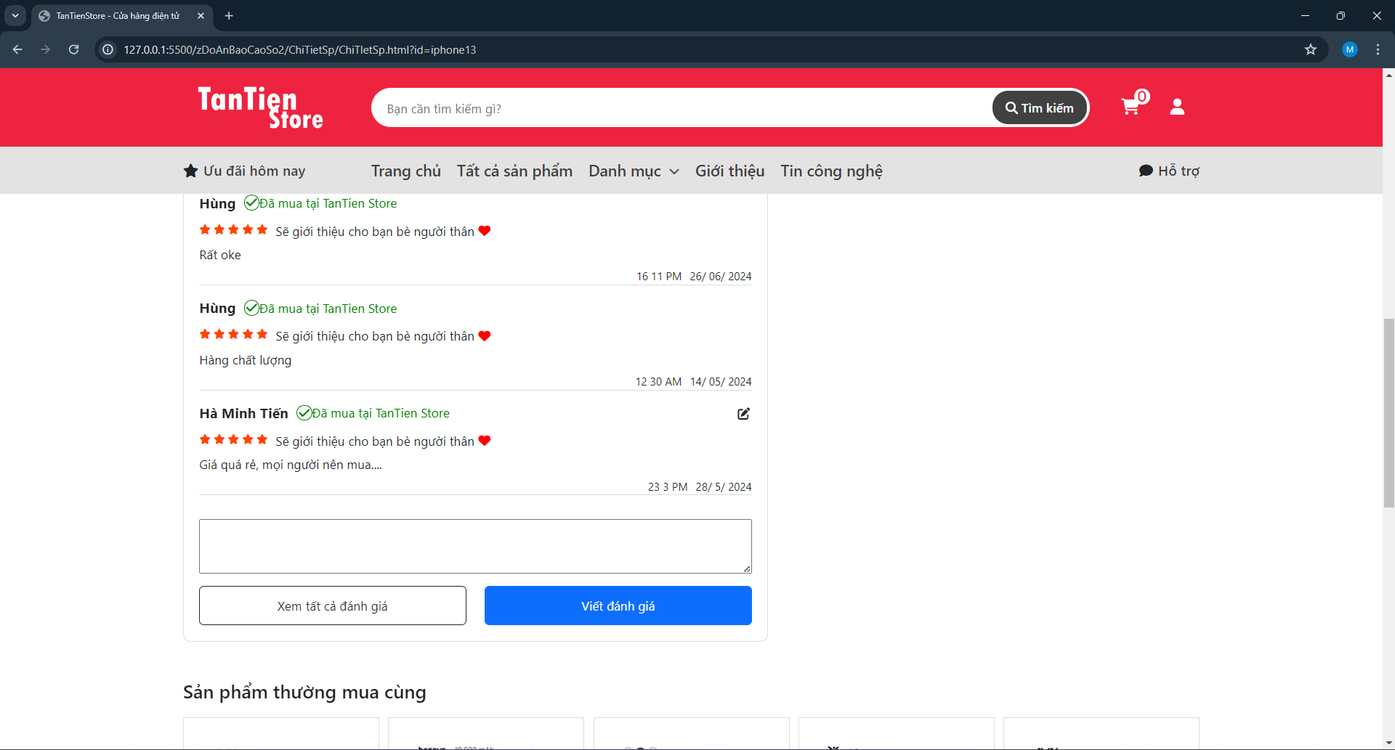
Chi tiết sản phẩm
Thông báo chỉnh sửa đánh giá thành công

Slide 29
Cảm ơn Thầy và các bạn đã lắng nghe.

